Slide 1
Реализация проекта «Рядом с тобой» по профилактике буллинга на территории Нытвенского м.р.
ОППС МКУ «Центр по обслуживанию образовательных организаций
Пономарева Инна Александровна
2018 год

Slide 2
3 место в конкурсе социальных проектов в рамках краевого лагеря активистов школьных служб примирения «Страна Мира 2016»

Slide 3
Реализация проекта «Рядом с тобой» ноябрь 2016 г. - декабрь 2017г.
МБОУ ООШ № 2 г. Нытва;
МБОУ СОШ г. Нытва;
МБОУ Чайковская СОШ;
МБОУ Григорьевская СОШ;
МБОУ СОШ «Шерьинская-Базовая школа»

Slide 4
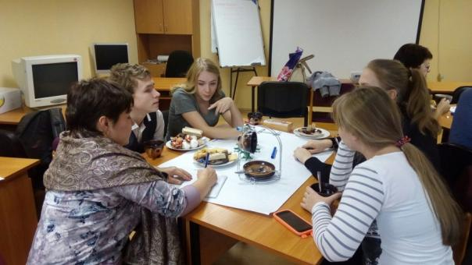
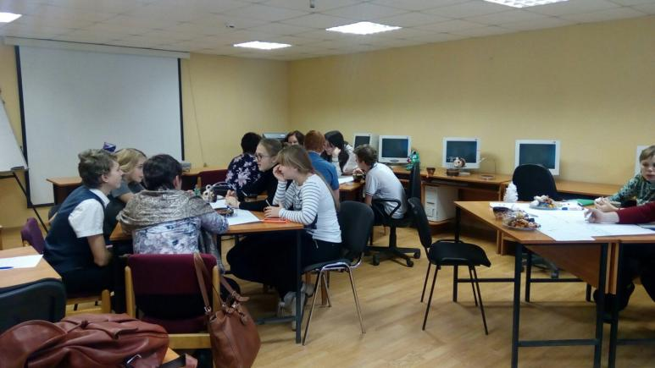
Семинар руководителей школьных служб примирения и детей из актива

Slide 5
Направления работы по проекту
Диагностика
Анкетирование
Обучающиеся
Бывают ли у вас в классе конфликты? Если да, то какие?
Есть ли у вас в классе конфликтные ребята? Как они себя ведут?
Получается ли у вас самостоятельно разрешать конфликты? Каким образом вы их решаете?
Обращаетесь ли вы в школьную службу примирения для разрешения конфликтов? Почему?
К кому вы обращаетесь в случае конфликта? Почему?
Как вы думаете из-за чего может развиться буллинг в классе?
Какие последствия может нести буллинг?
С помощью чего можно разрешить ситуации буллинга?
Педагоги
Бывают ли у вас в классе конфликтные ситуации? Какие?
Есть ли у вас отверженные дети? Кто и как вы это выявили?
Получается ли у вас разрешить конфликтные ситуации мирным путем? Если да, то каким?
Привлекаете ли вы школьную службу примирения к разрешению конфликтных ситуаций?
Знаете ли вы, что такое буллинг? Объясните.
Какие мероприятия помогают предотвратить буллинг?
Знаете ли вы, что способствуют появлению буллинга? Что?
Какие последствия несет в себе буллинг и чем он опасен?
С помощью чего можно разрешить ситуации буллинга?
Причина появления буллинга в вашем классе?
Наблюдение классного педагога

Slide 6
Работа с педагогами
Информационный блок:
Лекция «Что такое буллинг?» (желательно с привлечением педагога-психолога)
Круг ценностей «Буллинг глазами детей» (Отрывок из фильма «Чучело»)
- Был ли такой человек у вас в классе вашего детства?
- как история закончилась?
- а есть ли в вашем классе такие дети?
- Что вы сможете сделать для этих детей, а может что-то уже сделали?
Упражнения упражнение «Ярлык»
Мировое кафе по проблеме буллинга
Причины появления буллинга
Какие дети подвержены буллингу
Решение проблемы
Упражнение «Клубок» (1. Заматывают человека со словами о плохих качествах этого человека. 2. Разматывая, говорят о хороших качествах этого человека)
Рефлексия
Упражнение «Коробка»
- задачи на неделю: (по проблеме )
Педагоги могут рассчитывать на помощь актива школьных служб примирения.
Работа с обучающимися ( 1 раз в четверть)
+ совместный выход классом + родители = костер, поездка, праздник
Контакт ШСП с детьми
- разговоры по душам
- коллаж «О дружбе» (каждый приносит в коллаж класса свой рисунок

Slide 7
Работа с обучающимися
- игра воздушный шар, необитаемый остров
- круг ценностей
- аукцион ценностей
Часы общения
Обсуждения фильма, ролика (травля, проявление доброты, взаимоотношения между ровесниками)
ШСП актив школы:
- день позитива
- Тренинги на сплочение в рамках обычного классного часа – 1 раз в месяц
- тематический классный час 1 раз в месяц
«Я - толерантен»
Квест: - игры на сплочение коллектива, узнай о себе, дружба народов
- день обнимашек
- день улыбки
- день добрых дел
Квест - (сбор и информации через испытания, собирая карту) что такое счастье, что такое доброта, что такое буллинг – работа

Slide 8
Предварительный этап
Презентация для педагогов «Профилактика насилия в отношении несовершеннолетних в образовательных организациях»;
Выход на родительские собрания (Памятка родителям и обучающимся «Порядок обращения обучающихся и их родителей в случае совершения в отношении несовершеннолетних физического или другого насилия»);
Анкета-наблюдение для классных руководителей, с целью выявления возможных «жертв» насилия и «агрессоров»;
Анкета для учителей по выявлению буллинга в школе;
Анкета для обучающихся с целью выявления буллинга в классе
Оформление стенда «Мы против буллинга!».

Slide 9
Основной этап
Классные часы:
-«Скажи буллингу нет!»;
-«Ярлыки»;
-«Ценности класса»;
-«Гармония с собой» (медиатехника);
-«Дискуссионное кафе»;
-«Детско-родительские взаимоотношения»;
Проведение кругов ценностей
Проведение акций

Slide 10
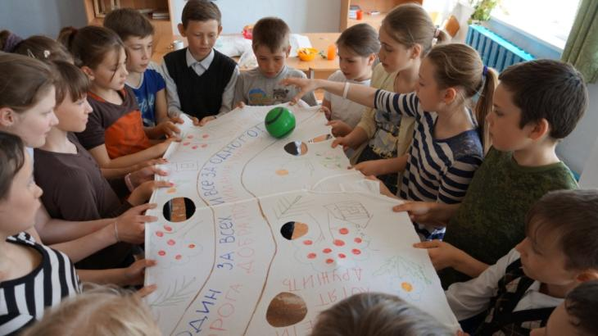
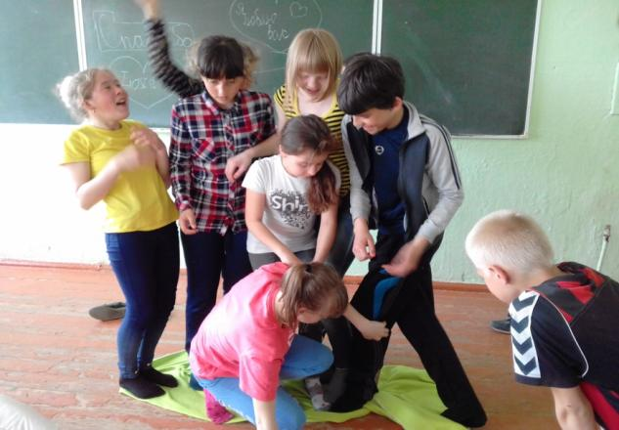
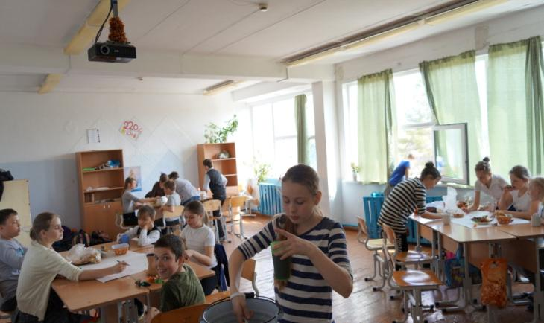

Slide 11
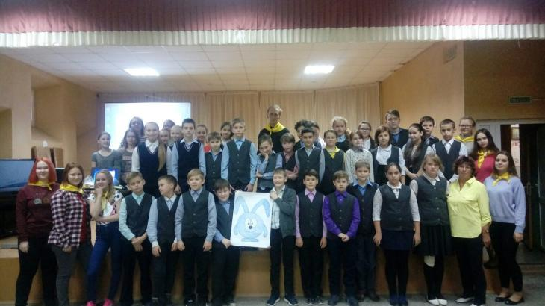
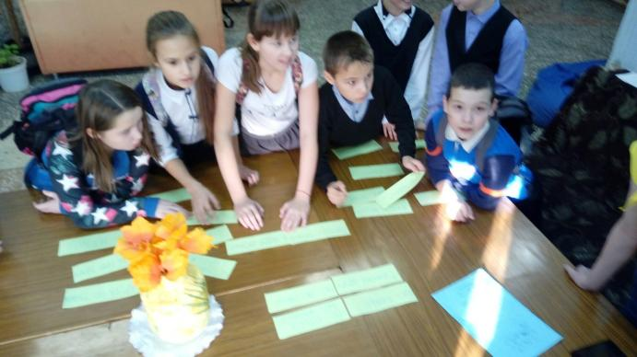
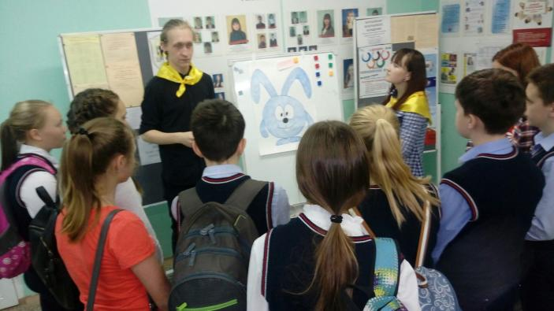

Slide 12
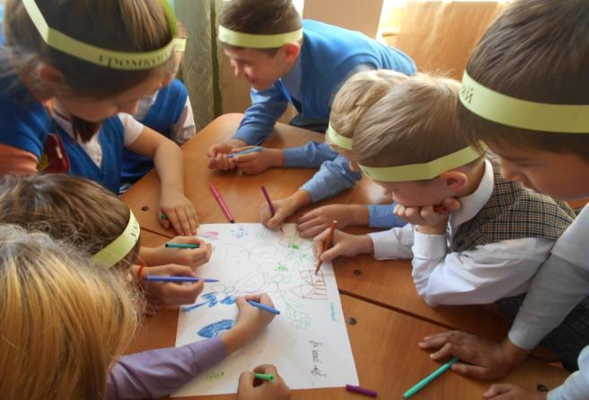
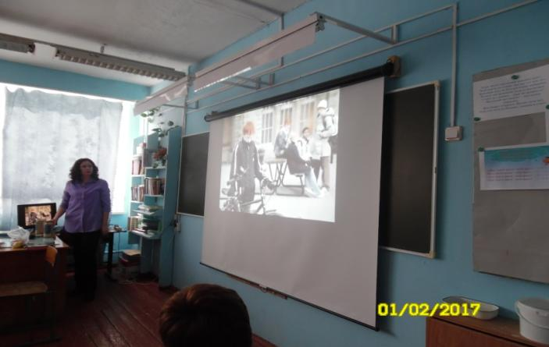
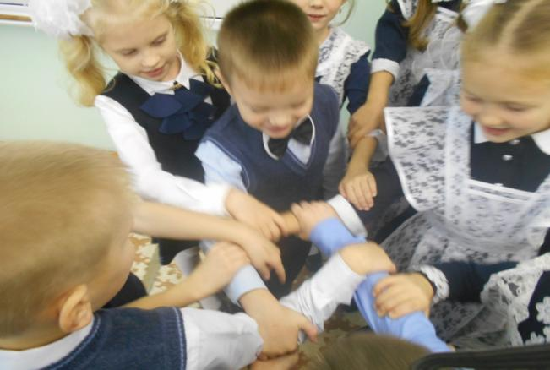

Slide 13
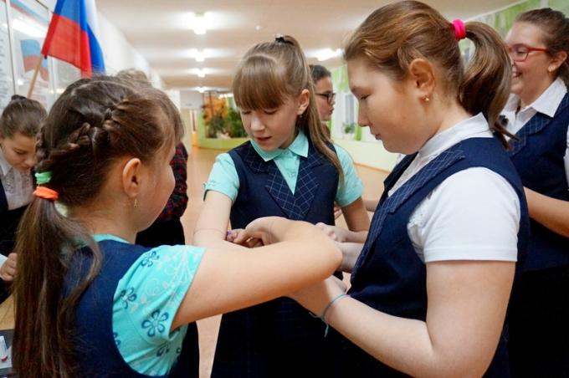
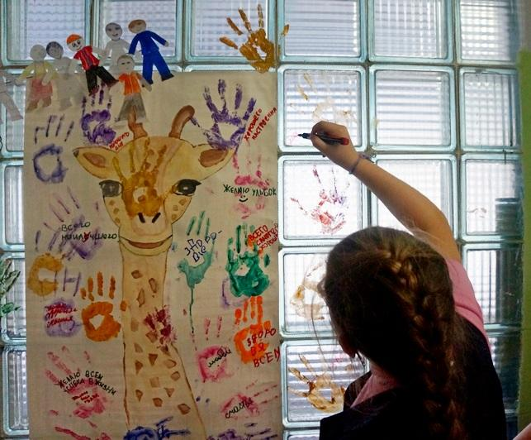
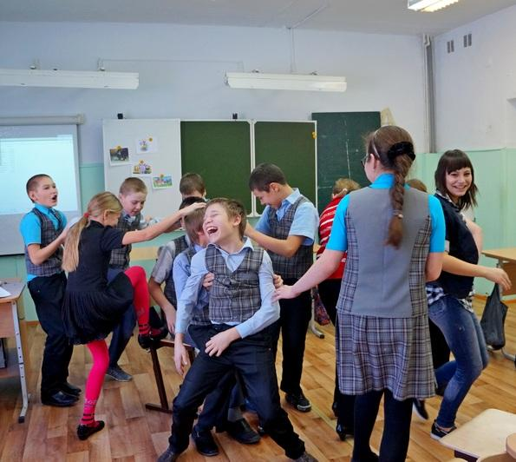

Slide 14
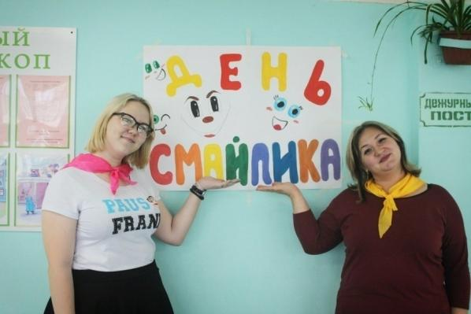
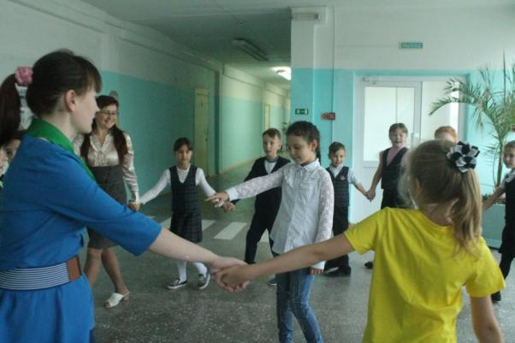
Акция «День улыбки»

Slide 15
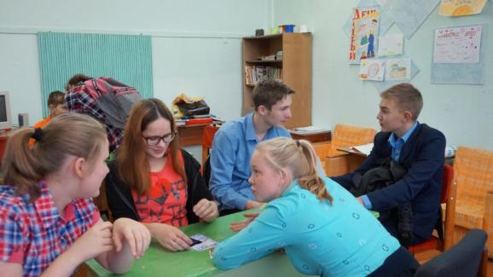
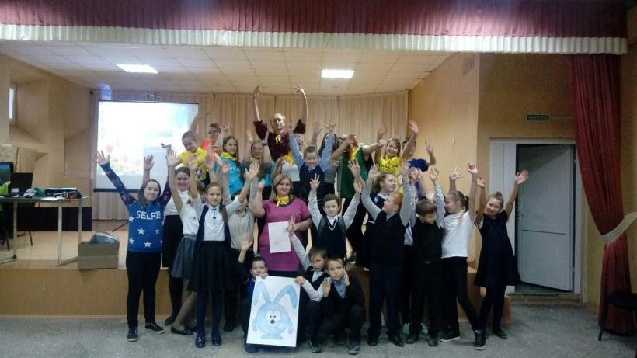
Акция толерантности

Slide 16
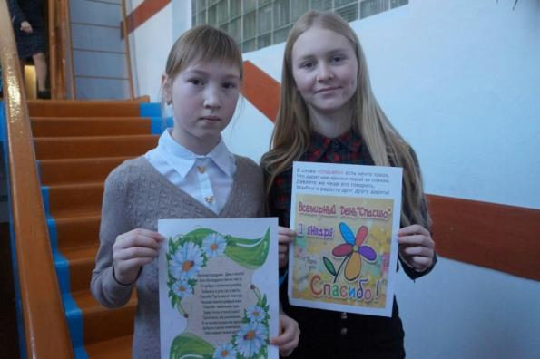
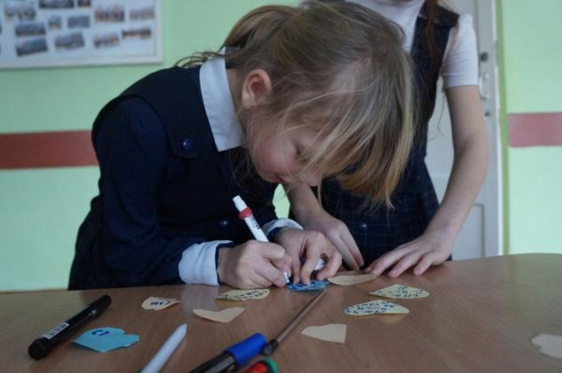
Акция спасибо

Slide 17
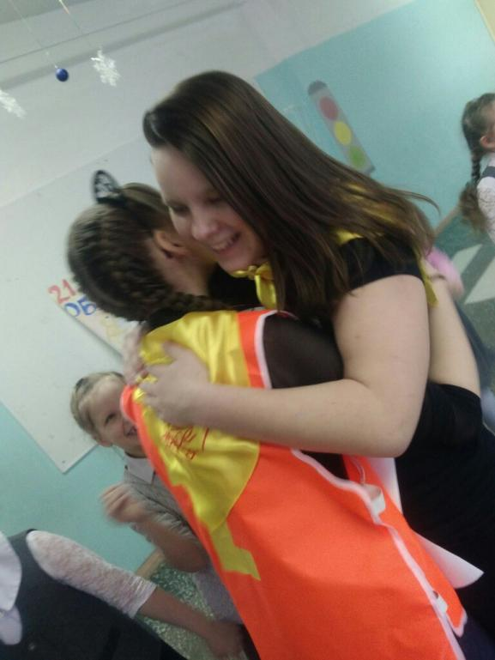
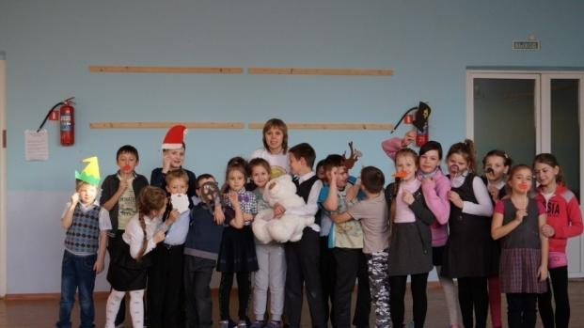
Акция объятий

Slide 18
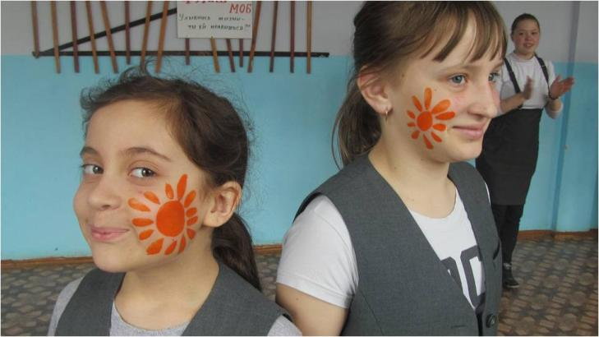
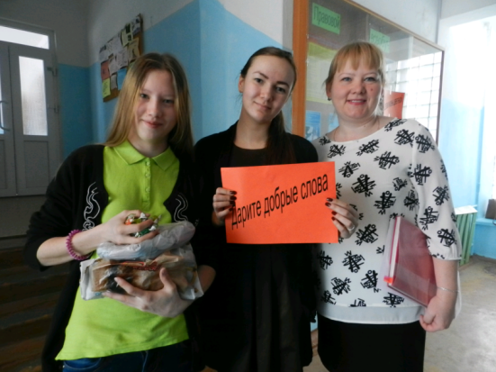
Акция «День позитива»

Slide 19
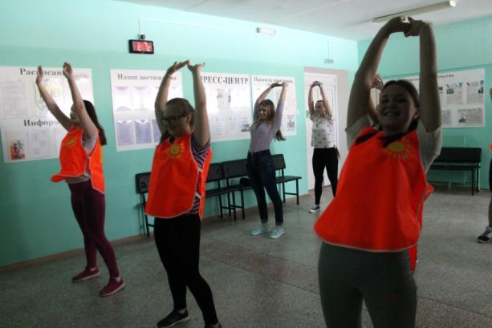
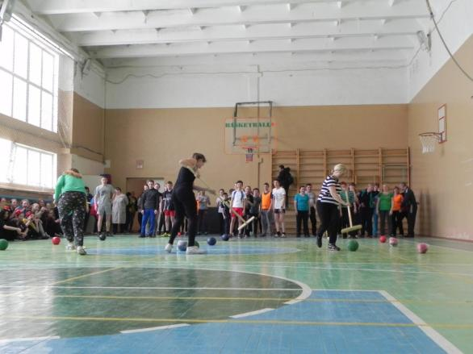
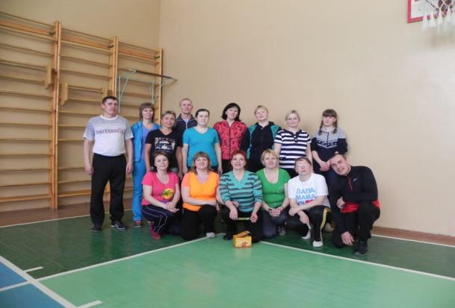
Акция «День здоровья»

Slide 20
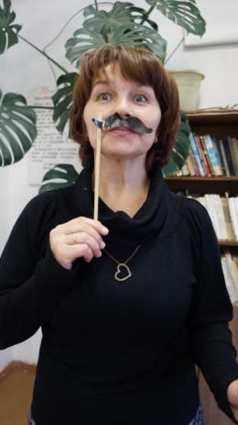
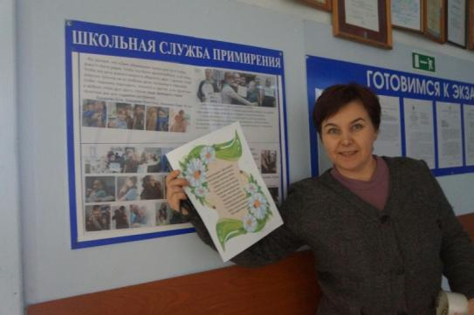
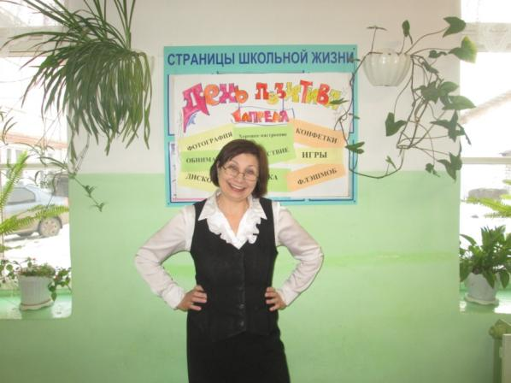
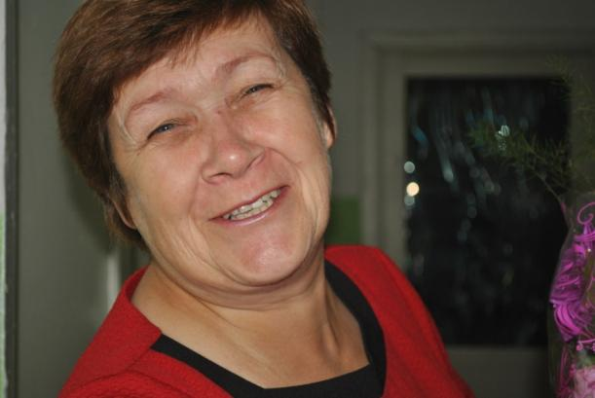
Педагоги

Slide 21
Заключительный этап Результаты
Снизилось количество обучающихся «жертв» на 33%, «агрессоров» - 48%

Slide 22
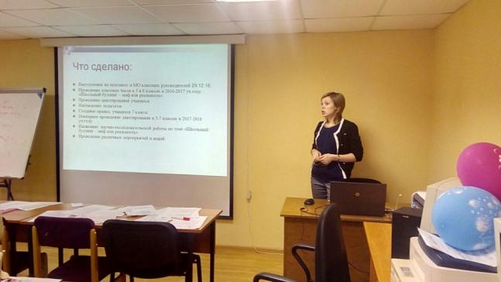
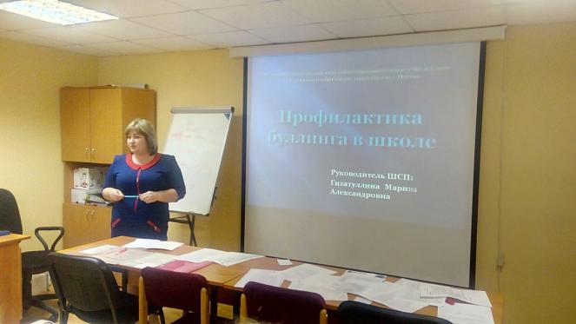
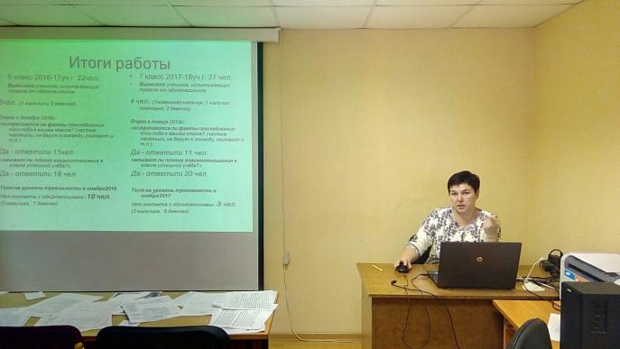
Межмуниципальный семинар руководителей ШСП «Профилактика буллинга в школе»

Slide 23
